Slide 1



Création d'un tableau croisé dynamique :
Mise à jour de la présentation
Analyse des données dans DHIS2

Slide 2
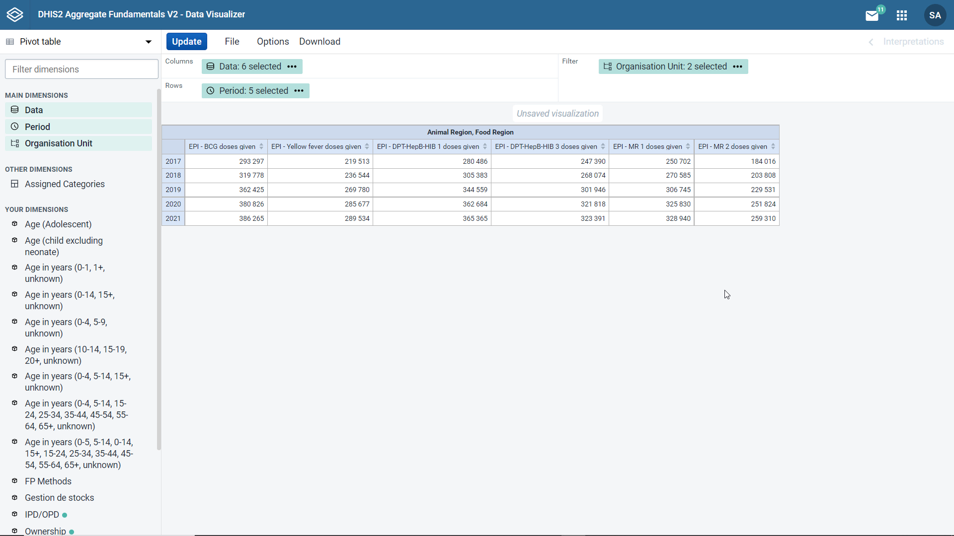


Afficher les données par district
Dans Region Animal
Pas par période
Notes:
Dans ce tableau croisé dynamique, nous pouvons voir le nombre de doses de BCG, d'anti fièvre jaune, de DPT-HepB-HIB un et trois, et de doses MR un et deux administrées dans les régions Animal et Food pour chaque année de 2017 à 2021. Mais que se passerait-il si nous voulions afficher les données par district dans Animal Region et non par période.

Slide 3

Changer l'unité d'organisation
Mettre à jour la présentation
Notes:
Dans ce cas, il nous faut d'abord changer la dimension de l'unité d'organisation pour qu'elle corresponde à notre nouvel objectif, puis mettre à jour la présentation du tableau pour changer l'affichage des données. Nous commencerons par la mise à jour de la dimension de l'unité d'organisation.

Slide 4
Démo 1
Notes:
Cliquons sur la dimension de l'unité d'organisation dans le volet de gauche pour afficher l'écran de sélection de la dimension.
Dans la hiérarchie, décochez Food Region. Et dans le menu déroulant Niveau, choisissez District, puis cliquez sur Mettre à jour. Nous pouvons maintenant voir les valeurs des données de Animal Region.
Cependant, les unités d'organisation sont toujours dans le champ de filtre. Pour afficher les données par district, la présentation du tableau croisé dynamique devra être modifiée. Par glisser-déposer, nous pouvons déplacer les dimensions vers les différents champs.
Par exemple, nous pouvons déplacer la dimension de l'unité d'organisation vers les lignes et la période vers le filtre. Si des modifications sont apportées dans la zone de présentation, il faudra cliquer sur Mettre à jour pour que les modifications apparaissent dans le tableau.
Après ces modifications, les données ne seront plus affichées selon la dimension de la période, mais plutôt par district dans Animal Region. Le tableau montre le nombre total général de vaccins administrés de 2017 à 2021.

Slide 5

Résumé
Tableaux croisés dynamiques
À quoi sert de la présentation ?
À modifier l'affichage des données
Comment s'y prendre ?
Par glisser-déposer, déplacez les dimensions vers les colonnes, les lignes et le filtre
Cliquez sur 'Mettre à jour'
Notes:
En résumé, vous pouvez utiliser la fonction de présentation pour modifier la façon dont les données sont affichées dans votre tableau croisé dynamique. Pour modifier la présentation, il vous suffit de déplacer les dimensions vers les colonnes, les lignes et le champ de filtre, puis de cliquer sur "Mettre à jour".

